Slide 1
Các chiêu thức của ngành công nghiệp thuốc lá để mở rộng thị trường Thuốc lá điện tử
Worrawan Jirathanapiwat
Quản lý chương trình TID
15 tháng 11 năm 2019

Slide 2
NỘI DUNG TRÌNH BÀY:
Thông điệp chính nào mà ngành công nghiệp thuốc lá dùng để quảng bá Thuốc lá điện tử?
Ai là người gửi đi các thông điệp này?
Ngành công nghiệp thuốc lá gửi các thông điệp này đi như thế nào?

Slide 3
Thông điệp chính nào mà ngành công nghiệp thuốc lá dùng để quảng bá TLĐT?
Thuốc lá điện tử và thuốc lá làm nóng là các sản phẩm ít có hại/an toàn cho sức khỏe
Chính phủ nên quản lý, không nên cấm TLĐT và thuốc lá làm nóng
TLĐT và thuốc lá làm nóng là các sản phẩm dành cho người lớn

Slide 4
Các thông điệp hỗ trợ TLĐT và thuốc lá làm nóng (Theo dõi báo chí, 1-9/2019)
Notes:
Regulated, not ban
Huge, change to many
Safer/smoking cessation – combine with smoking cessation tool
Combine insufficient into academic support
Reduce tax, not taxed properly
Options for people + products for adults under products for adults

Slide 6
Ai là người phát biểu để gửi đi các thông điệp này?

Slide 7
Những người ủng hộ Thuốc lá điện tử và thuốc lá làm nóng tại ASEAN (Theo dõi báo chí, 1-9/2019)
Đại diện ngành công nghiệp thuốc lá
Các nhóm ủng hộ thuốc lá điện tử (TLĐT) và thuốc lá làm nóng (TLLN)
Các chuyên gia/viện nghiên cứu sức khỏe
Các tổ chức think-tank
Các học giả
Quan chức chính phủ
Người sử dụng TLĐT và thuốc lá làm nóng

Slide 8
Các thông điệp cảnh báo gây hiểu lầm do ngành CNTL sử dụng ở Philippines
Dr. Lorenzo Mata
Một bác sĩ sức khỏe gia đình dày dạn và bác sĩ y khoa lâu năm
“các hệ thống cung cấp nicotine thay thế, như thuốc lá điện tử có vai trò quan trọng trong việc giảm tỉ lệ hút thuốc và cải thiện sức khỏe cộng đồng.”
Joey Dulay
Hiệp hội người dùng và ngành công nghiệp TLĐT Philippine (PECIA)
“Chúng tôi thúc giục Bộ Y tế xem xét các bằng chứng mới đây về tính năng giảm hại của thuốc lá và chú ý đến quyền lợi của người tiêu dùng”
Notes:
Do like ECST – Thailand

Slide 9
Những phát ngôn khác gây hiểu lầm về tác hại của TLĐT tại Diễn đàn châu Á
Indonesia
Achmad Sy
Singapore
Tikki Pangetsu
Korea
Okryun Moon
Hong Kong
Chung Hin Willy Wong
“các nghiên cứu về các ảnh hưởng của TLĐT ở Indonesia vẫn còn rất ít… chính phủ cân chú ý đến nghiên cứu”
“các sản phẩm thuốc lá thay thế có nguy cơ thấp hơn 95% so với thuốc lá đốt cháy và có thể giúp người hút thuốc cai thuốc lá”
“người hút thuốc tại châu Á xứng đáng được tiếp cận đến các sản phẩm thuốc lá thay thế”
“Hong Kong đã có các trao đổi về vấn đề giảm hại thuốc lá, chính phủ đã bắt đầu đề xuất quản lý TLĐT như thuốc lá truyền thống.”
Notes:
utilise quotes from your word doc

Slide 10
Những phát ngôn khác gây hiểu lầm về tác hại của TLĐT
Dr. Konstantinos Farsalinos
Prof. David Sweanor
Dr. Marewa Glover
Mr Clive Bates
“Chúng tôi có khả năng sử dụng kinh doanh và tạo ra các động lực động lý để tahy đổi thị trường thuốc lá. Chúng tôi có các cơ hội tuyệt vơi để làm những điều tuyệt vời,”
“Do việc bỏ thuốc rất khó khăn, các sản phẩm giảm hại đưa đến một cơ hội lịch sử để giảm hút thuốc trên toàn cầu”
“Có khá nhiều tức giận về cách đối xử với những người dùng TLĐT và về những tuyên bố không chính xác rằng TLĐT nguy hiểm đã dẫn đến lệnh cấm TLĐT”
“Chúng [TLĐT] hoàn toàn ít nguy hiểm hơn vì cách tiêu thụ nicotine và, không giống như hút thuốc, chúng có những rủi ro không đáng kể nhưng không quá ảnh hưởng đến lối sống nên chúng ta thường chấp nhận"
Notes:
utilise quotes from your word doc

Slide 11
Ngành công nghiệp thuốc lá gửi các thông điệp này đi như thế nào?

Slide 12
Vận động hành lang trực tiếp với các nhà hoạch định chính sách

Slide 13
Trang web chính thức của ngành công nghiệp thuốc lá (BAT)

Slide 14
Các sự kiện và tài liệu ủng hộ

Slide 15
Quỹ Vì một thế giới không khói thuốc bản chất là quảng bá TLĐT và TLLN như những sản phẩm giảm tác hại cho người sử dụng

Slide 16
Tài trợ của Quỹ Vì một thế giới không khói thuốc (FSFW) để giảm sử dụng TLĐT trong thiếu niên (làm cho TLĐT và TLLN trở thành “trái cấm” cho thiếu niên)

Slide 17
Các chiêu thức quảng cáo để mở rộng thị trường của TLĐT và TLLN ở ASEAN

Slide 18
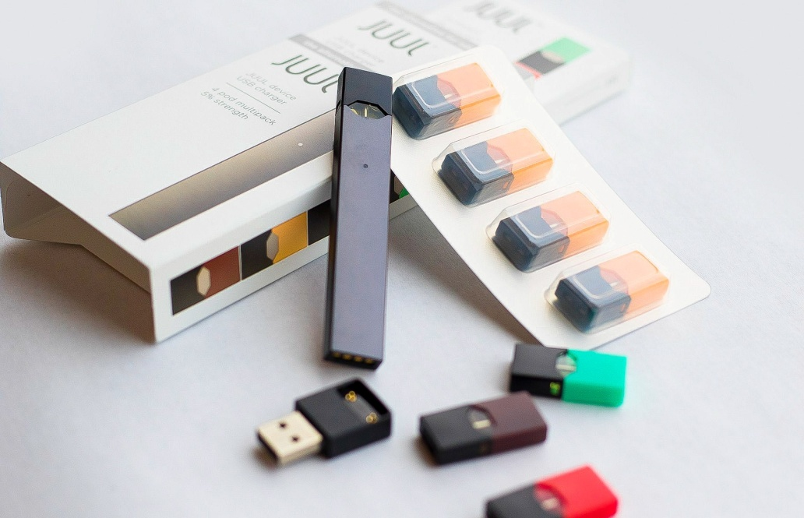
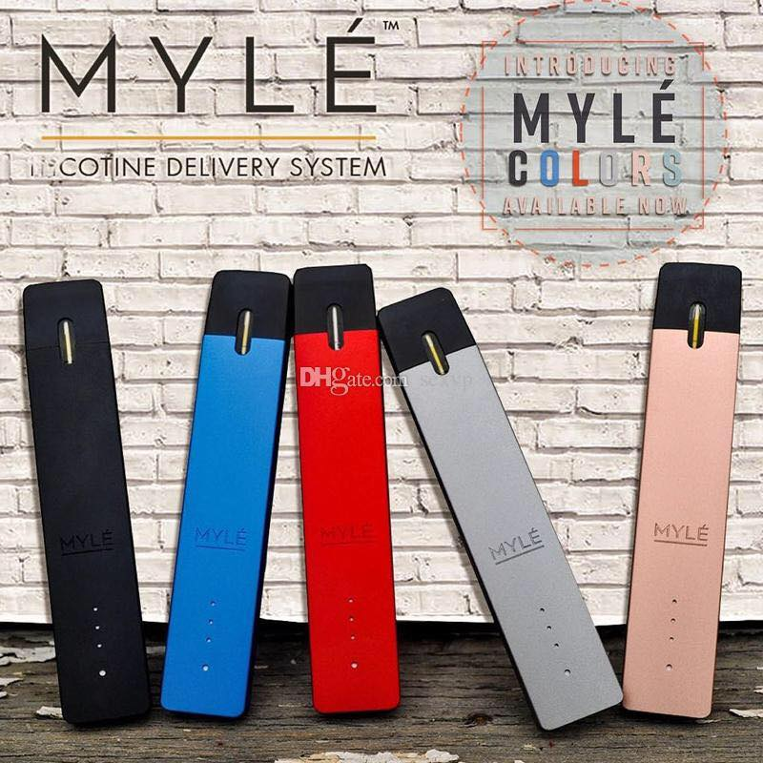
Cách thức Thiết kế TLĐT và TLLN hiện nay tương tự như đã thực hiện đối với thuốc lá truyền thống trước đây để quảng bá hình ảnh bắt mắt, hấp dẫn

Slide 19
Sử dụng chiến lược giá “mồi và móc”

Slide 20
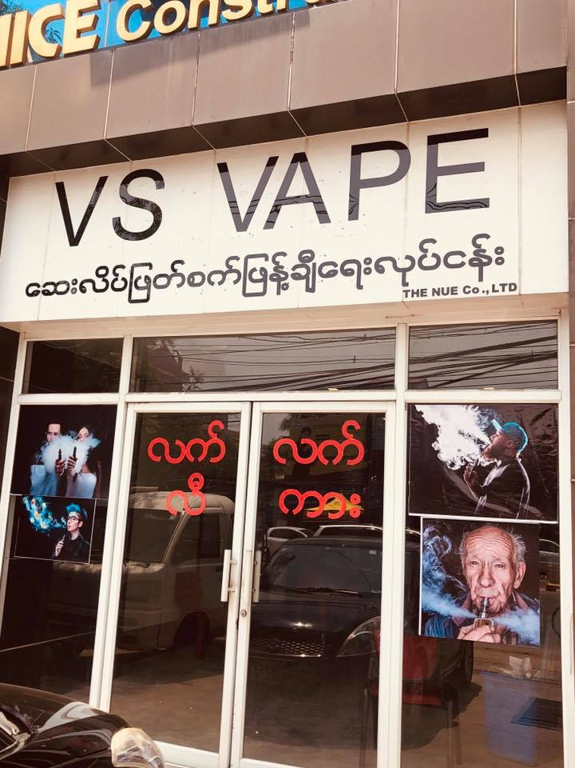
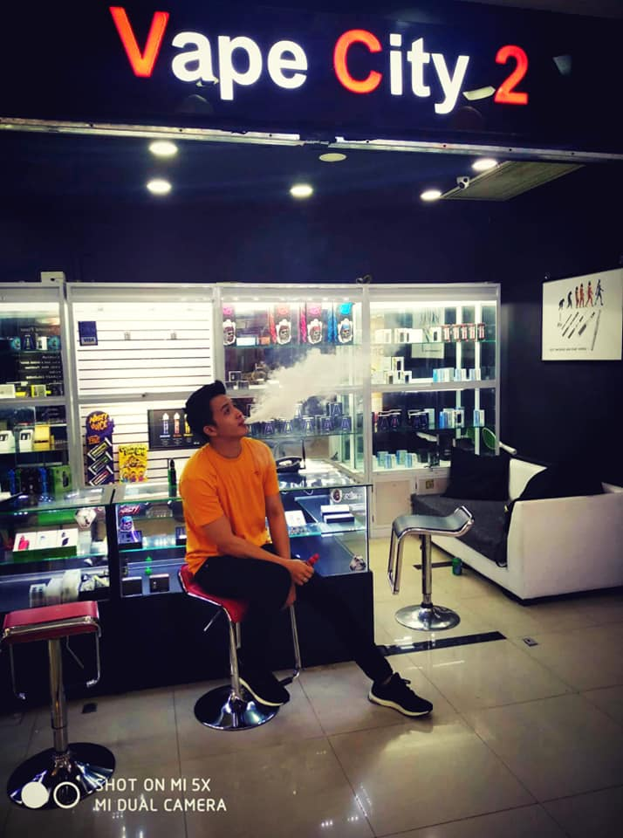
Khai trương các cửa hàng bán lẻ TLĐT và TLLN để thu hút khách hàng

Slide 21
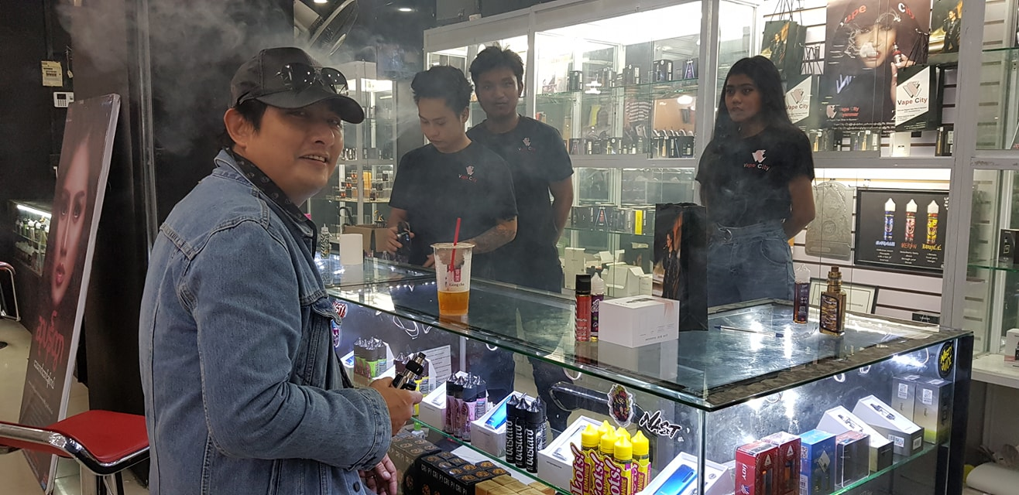
Sử dụng các kỹ thuật tiếp thị xã hội; các đạ sứ thương hiệu

Slide 22
Bán và tiếp thị ở nhiều kênh

Slide 23
Kết luận
Thuốc lá điện tử và thuốc lá làm nóng không phải là các sản phẩm giảm hại;
Những người phát biểu ủng hộ Thuốc lá điện tử và thuốc lá làm nóng là những người có mối liên hệ với ngành công nghiệp thuốc lá
Chính phủ cần cấm hoặc quản lý chặt thuốc lá điện tử và thuốc lá làm nóng.

Slide 24
Xin cảm ơn

